Slide 1
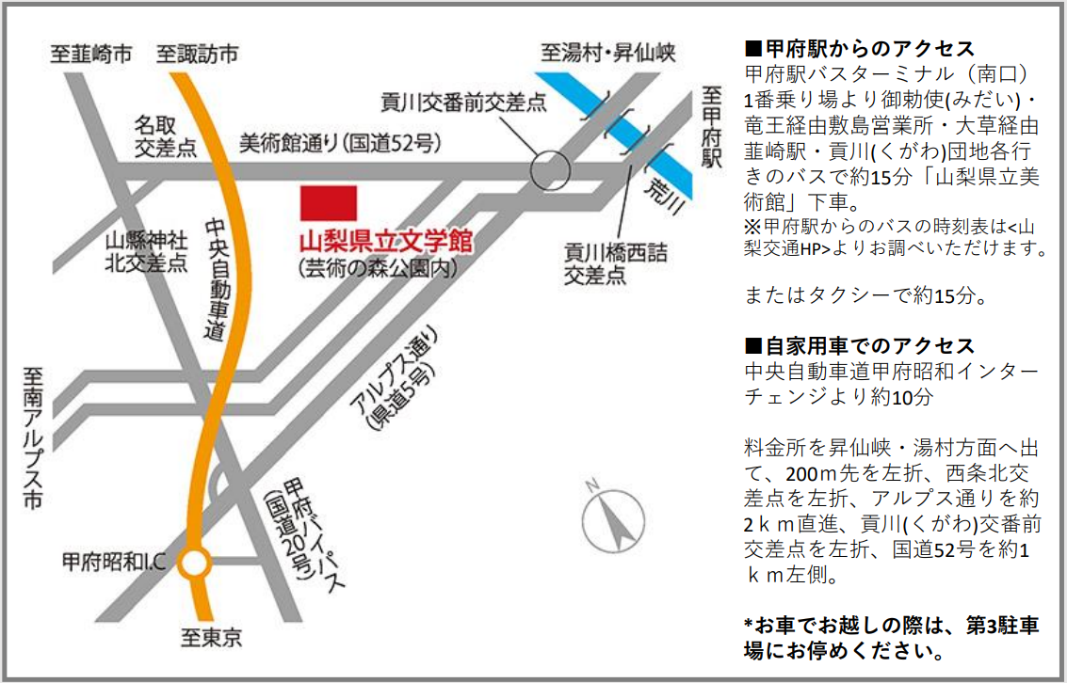
やまなしリフレッシュ農泊 ストレスケアセミナー 参加申込書
送信先：山梨県農政部農村振興課 宛
E-mail：noson-sink@pref.yamanashi.lg.jp （または） ※送付状は不要です
FAX ：055－223－1622
申込〆切：令和5年10月13日（金）午後17:00
団体名 |  | 氏名
TEL（代表） |  | FAX
E-mail
※ぜひ、地域の関係者をお誘いのうえ、一緒にご参加ください
※ ご提供いただいた個人情報は、本事業の実施及び本事業に関する情報提供のみに使用します。
山梨県立文学館会場地図（住所：甲府市貢川1－5－35）
問い合わせ先
山梨県 農政部 農村振興課
農村整備担当
TEL.055－223－1595
FAX.055－223－1622

